Slide 1
تحميل برنامج روز

Slide 2
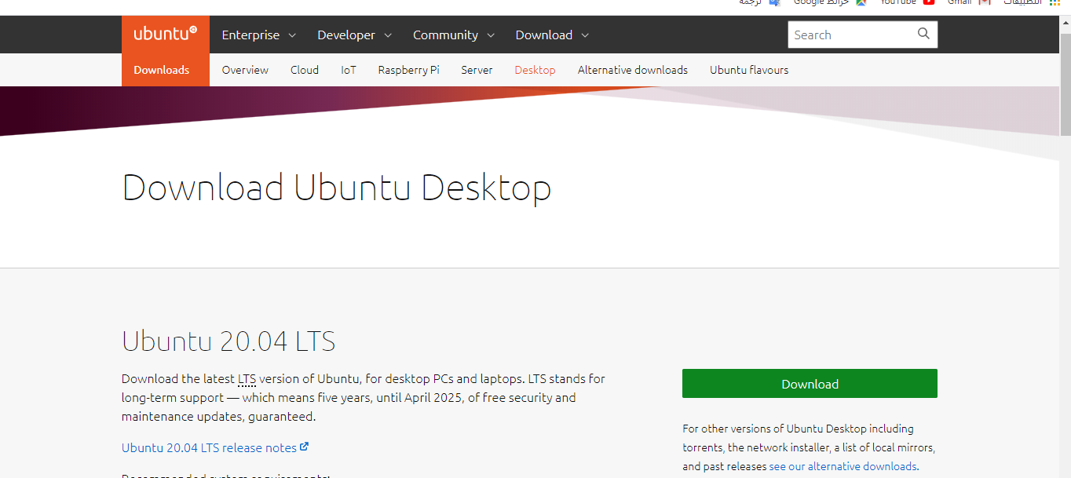
تثبيت نظام تشغيل اوبينتو 04.20 سواء على virtuallbox او كنظام اساسي
المراجع
ncehttps://ubuntu.com/download/desktop
https://www.virtualbox.org/wiki/Downloads

Slide 3
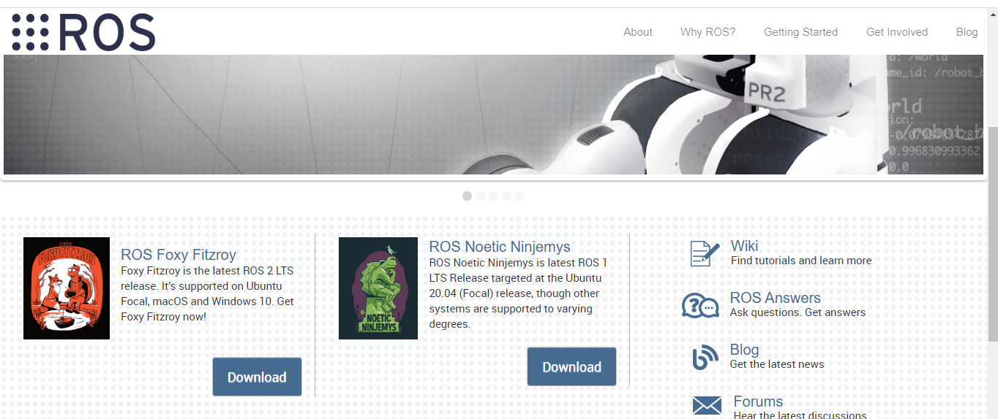
نظام روز
المراجع
https://www.ros.org/
https://robocademy.com/2020/05/23/getting-started-with-new-ros-noetic-ninjemys/
https://youtu.be/w4ekgzYG0bM

Slide 4
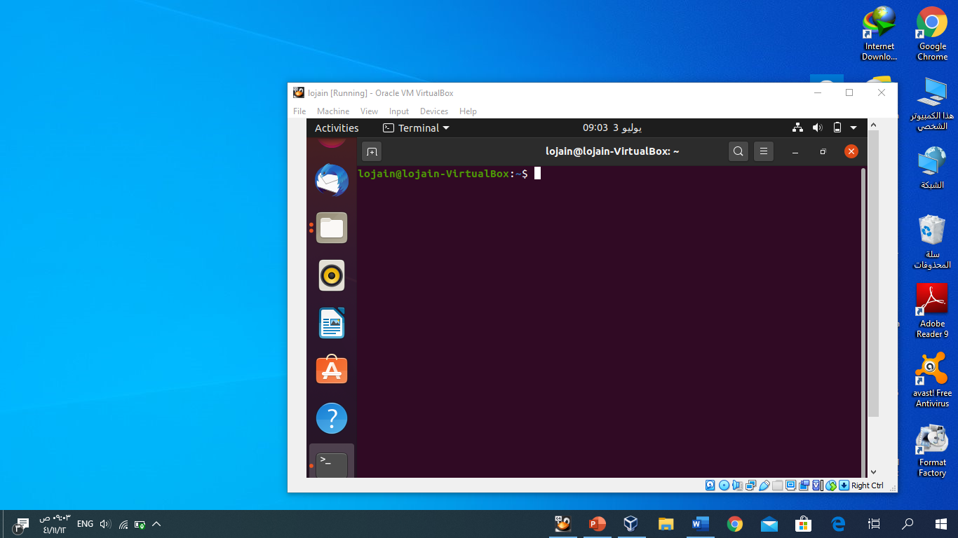
فتح الترمينال Terminal
Ctrl+Alt+T
للمساعدة اكثر تم وضع الرابط التالي
https://youtu.be/w4ekgzYG0bM

Slide 5
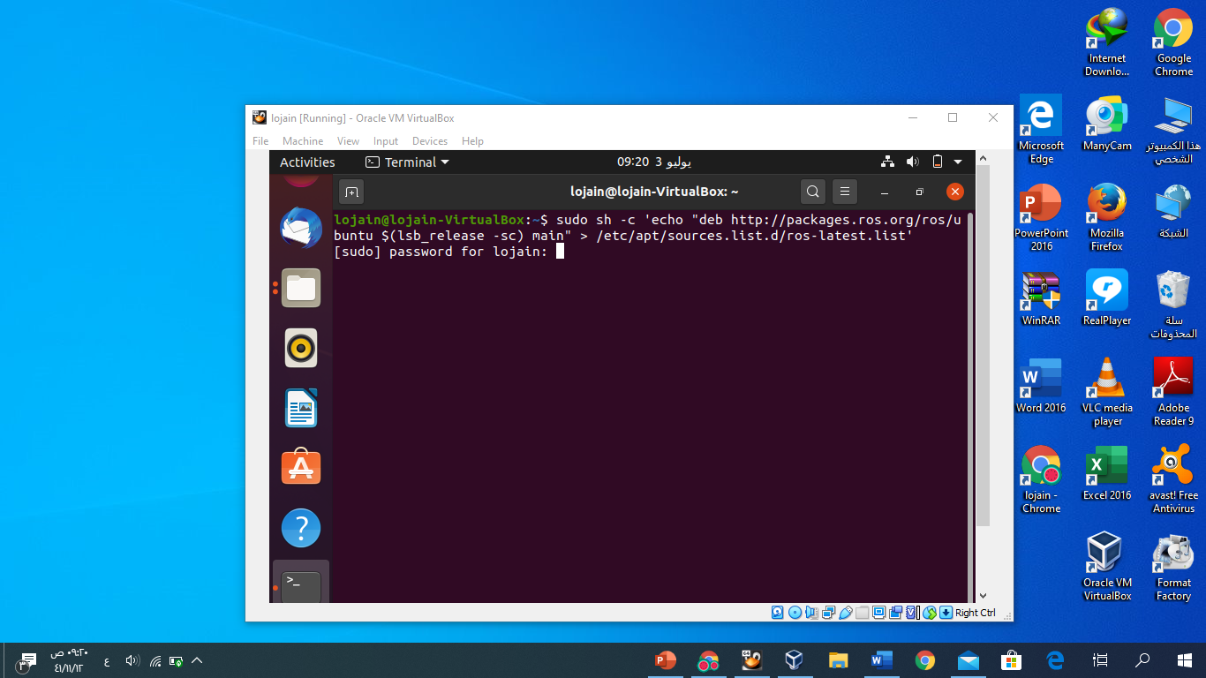
1- أولا نقوم بنسخ الرابط ولصقه في الترمينال ثم النقر على انتر sudo sh -c 'echo "deb http://packages.ros.org/ros/ubuntu $(lsb_release -sc) main" > /etc/apt/sources.list.d/ros-latest.list’

Slide 6
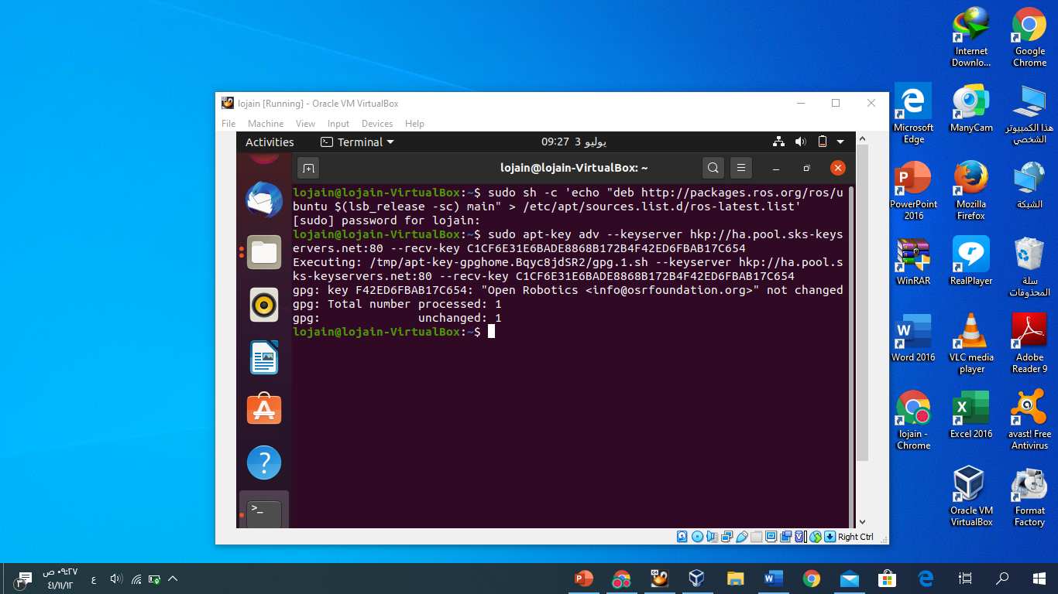
2- نقوم بوضع كلمة سر اوبينتو كلمة السر لاتظهر على الشاشة فقط ضعها وانقر انتر* sudo apt-key adv --keyserver hkp://ha.pool.sks-keyservers.net:80 --recv-key C1CF6E31E6BADE8868B172B4F42ED6FBAB17C654

Slide 7
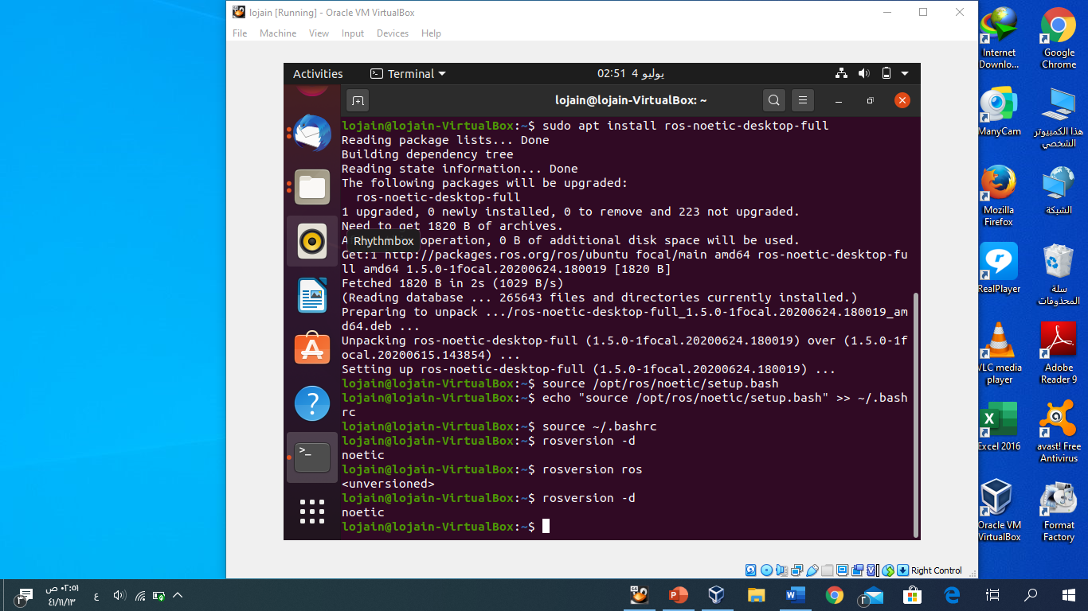
3- استمر بالخطوات الى الخطوة الرابعة ثم انظر على الصورة المرفقة واتبع الخطوات

